Slide 1
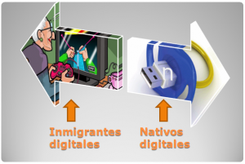
Brecha Digital

Slide 2
La cantidad de horas invertidas en televisión y videojuegos es superior a la cantidad de horas invertidas en lectura, por lo que la familiaridad de los “nativos” es muchísimo mayor y no necesitan “adaptarse” ya que nacieron bajo estos parámetros.
Los Inmigrantes Digitales que se dedican a la enseñanza están empleando una “lengua” obsoleta (la propia de la edad pre-digital) para instruir a una generación que controla perfectamente dicha “lengua”.

Slide 3
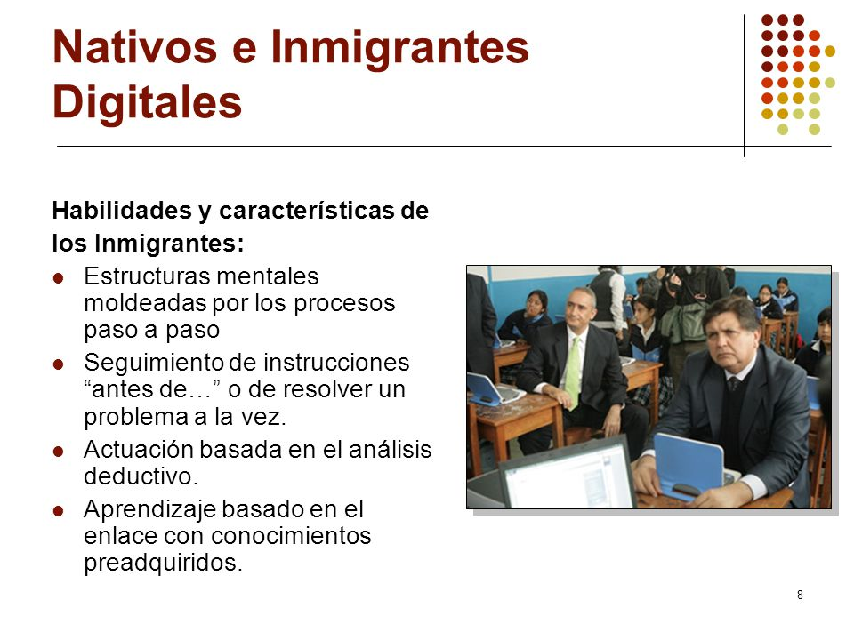

Slide 4
¿Nativos Digitales?
Quieren recibir la información de forma ágil e inmediata.
Se sienten atraídos por multitareas y procesos paralelos.
Prefieren los gráficos a los textos.
Se inclinan por los accesos al azar (desde hipertextos).
Funcionan mejor y rinden más cuando trabajan en Red.
Tienen la conciencia de que van progresando, lo cual les reporta satisfacción y recompensa inmediatas.
Prefieren instruirse de forma lúdica a embarcarse en el rigor del trabajo tradicional.

Slide 5
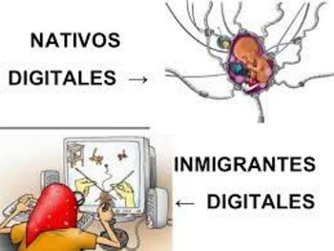
La voluntad férrea de los profesores de instruir a los Nativos según su preceptiva dificulta mucho más el proceso, con lo cual los estudiantes adscritos al sistema acaban por claudicar y someterse a las maneras tradicionales, aunque nunca convencidos de sus bondades.

Slide 6
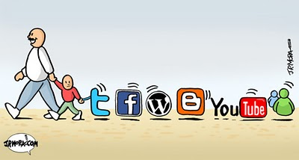
Los Inmigrantes Digitales suelen inquietarse y desconfiar de la profusión de novedades tecnológicas en el proceso de aprendizaje y, así, sometidos a su autoridad, los Nativos se ven obligados a ceder, y a retroceder.

Slide 7
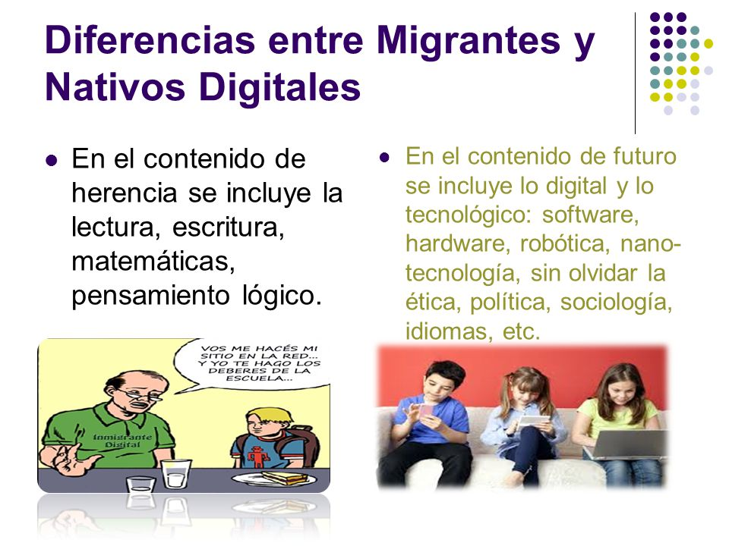

Slide 8
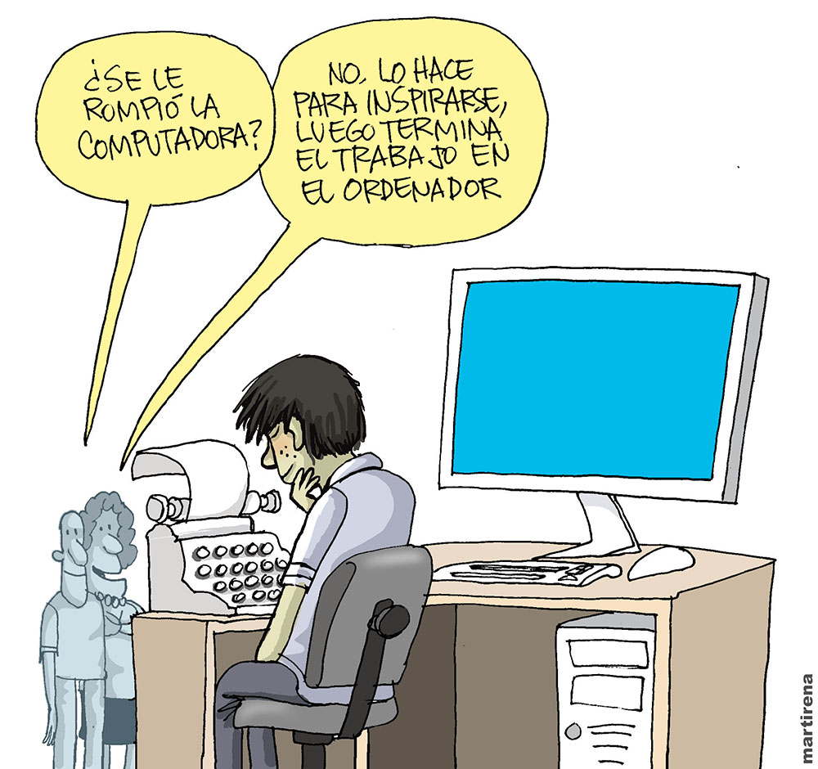
Los docentes actuales deben desaprender para lograr mostrar la actualidad tal cual es, sin prejuicios ni herencias.

